Slide 1

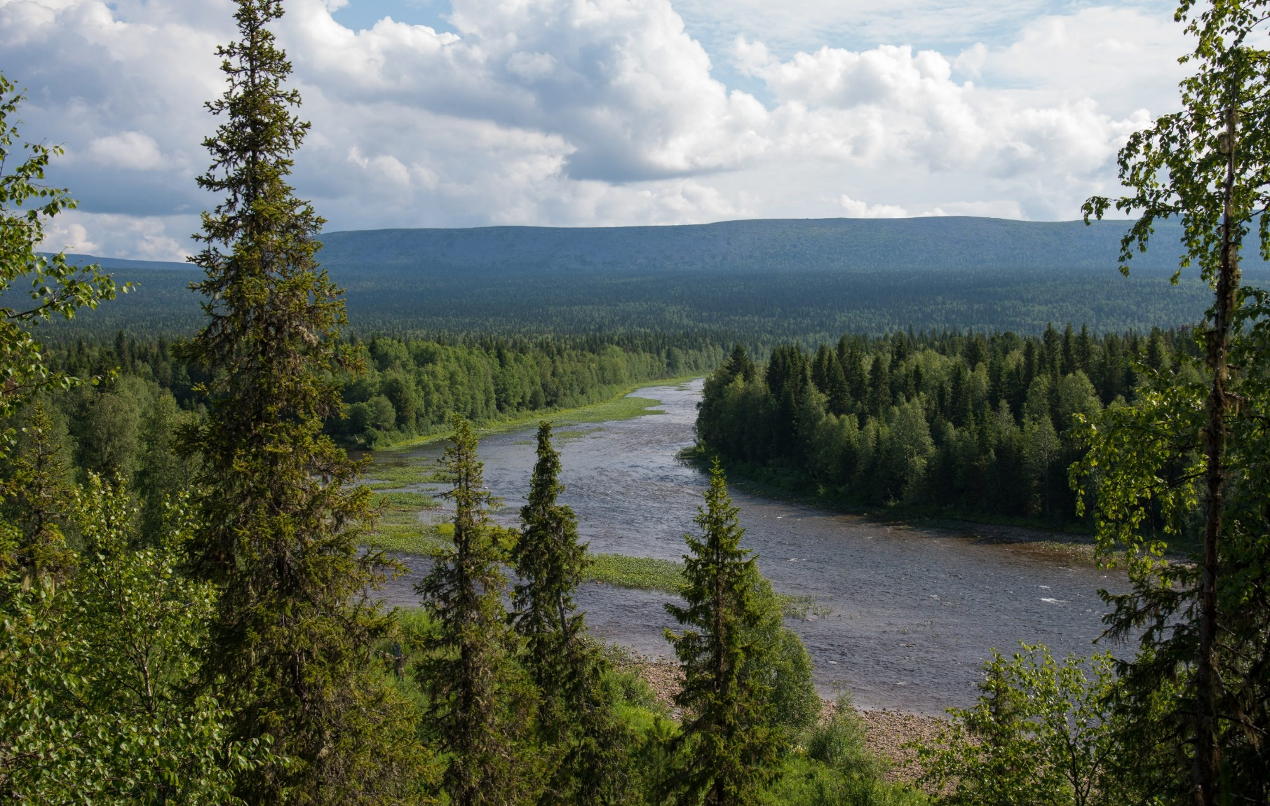
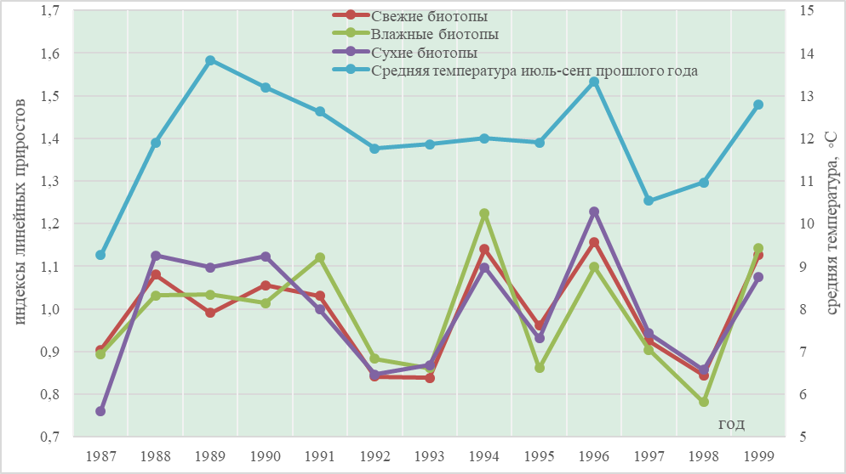
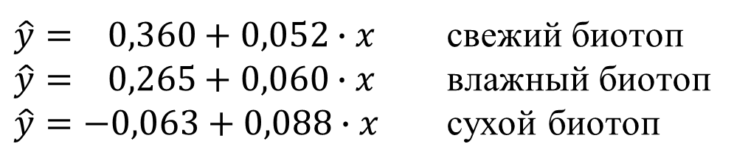
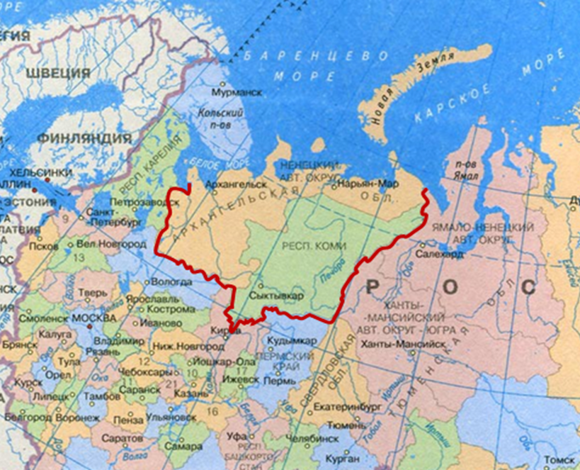
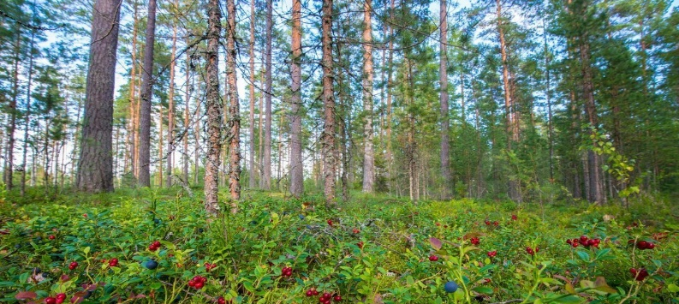
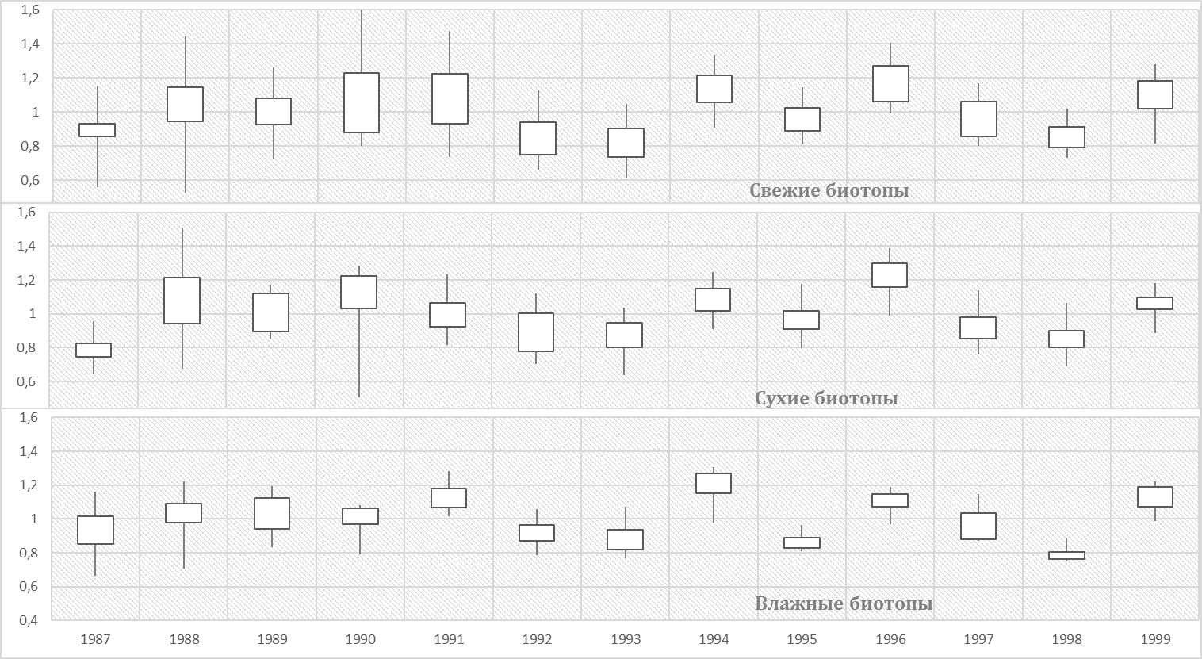
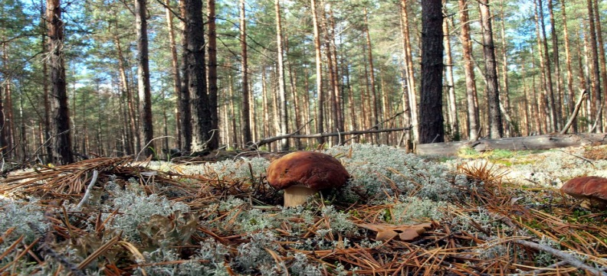
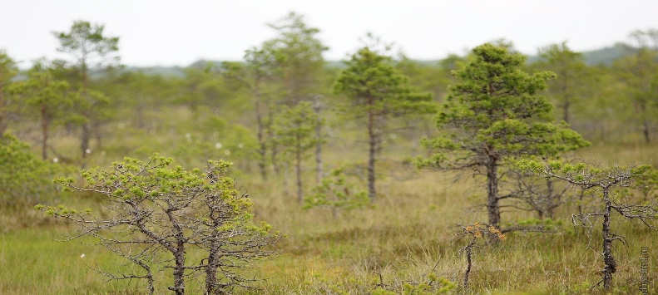
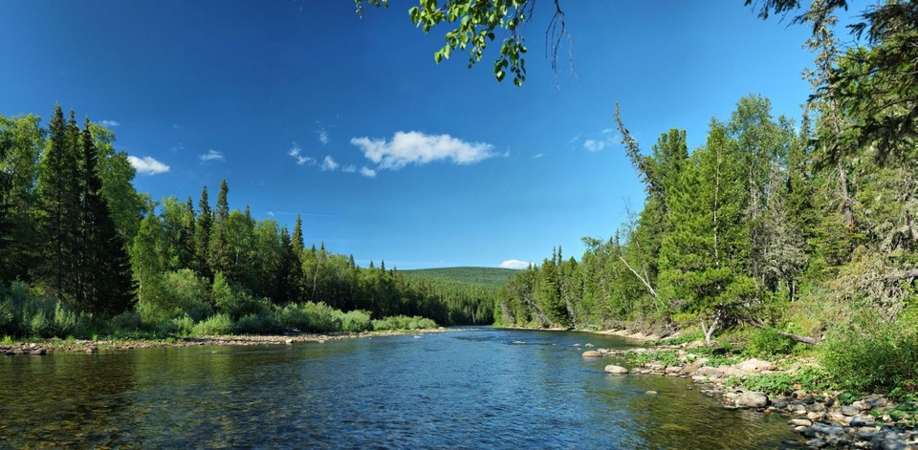

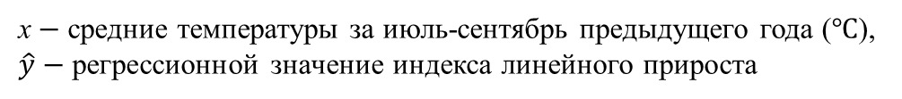

Прогноз отклика линейных приростов сосны обыкновенной Печоро-Илычского заповедника на изменение температуры приземного воздуха в Российской Арктике
Кухта А.Е., Максимова О.В.
Введение
ФГБУ «Институт глобального климата и экологии имени академика Ю. А. Израэля»
В последние десятилетия пристальное внимание исследователей – климатологов и экологов – приковано к Арктике, так как изменение климата в регионах Арктики наиболее выражено по сравнению с другими территориями РФ [1]. По данным наблюдательной сети Росгидромета [2] в последние годы в Арктической зоне России отмечается скорость роста среднегодовой температуры с опережением глобального уровня потепления, которому сопутствует целый ряд экологических, медицинских и экономических проблем [3; 4]. В связи с этим возрастает актуальность развития методологии осуществления прогностической оценки изменений параметров арктических климатических областей ЕТР.
В Третьем отчете МГЭИК утверждалось, что моделирование климата является корректным лишь для достаточно крупных пространственных (вплоть до "субконтинентального") масштабов. Однако к настоящему времени глобальные климатические модели характеризуются в среднем более высоким пространственным разрешением и рядом усовершенствований в описании современного климата. Это позволяет проводить оценку воспроизводимости региональных характеристик климатических параметров глобальными климатическими моделями и давать их прогнозные оценки для регионов [1].
Цель данной работы – сделать региональный прогноз для Арктической части ЕТР по температуре приземного воздуха на ближайшие три десятилетия в условиях позитивного и негативного сценариев, а также на материале модельных популяций сосны обыкновенной апробировать количественную оценку воздействия рассматриваемых температур на линейные приросты указанной породы в различных биотопах.
Литература:
1. Второй оценочный доклад Росгидромета об изменении климата и последствиях на территории Российской Федерации. 2014. – М., Росгидромет.
2. Обзор состояния и загрязнения окружающей среды в Российской Федерации за 2015 год / Федеральная служба России по гидрометеорологии и мониторингу окружающей среды – 2004. – 226 стр.
3. Пчелкин А. В. Базовые показатели лихеномониторинга на территории Государственного комплексного природного заказника «Полярный круг» // Проблемы экологического мониторинга и моделирования экосистем. — 2021. — Т. 32, № 1-2. — С. 71–84. DOI: 10.21513/0207-2564-2021-1-2-71-83.
4. Ревич Б.А. и др. 2008. Влияние глобальных климатических изменений на здоровье населения Российской Арктики. – М., Представительство ООН в РФ, 28 с.
Табл. 1. Коэффициенты корреляции между медианами индексов линейных приростов сосны и температурами за 1987-1999 гг.
.
Во всех трех типах местообитаний размеры междоузлий напрямую обуславливаются суммами температур фенофазы формирования почек возобновления в предыдущем вегетационном сезоне (рис. 2).
Рис. 2. Ряды медианных значений индексов линейных приростов (в трех видах биотопах)
и средних температур приземного воздуха (1987-1999 гг.)
Регрессионная модель индексов линейных
приростов при изменении средней темпера-
туры приземного воздуха за июль-сентябрь
предыдущего года.
x$−$ средние температуры за июль-сентябрь предыдущего года ($℃$),
$\hat{y}−$ регрессионной значение индекса линейного прироста
Методология
2) Климатический прогноз температуры приземного воздуха периода 2022-2050 гг. и анализ отклика индексов линейных приростов
Для анализа отклика древостоев сосны на изменения климатических параметров были использованы результаты измерений линейных приростов (т.е. годичных приростов междоузлий) сосны обыкновенной Pinus sylvestris L., 1753 (класс Pinopsida, порядок Pinales, семейство Pinaceae) (Плантариум: открытый онлайн атлас-определитель растений и лишайников России и сопредельных стран, 2007-2020). Измерения линейных приростов проводились в 2002 г. на материале подроста, молодняка и приспевающих деревьев по методике, представленной в [5]. Пробные площади, каждая радиусом по 10 м, были заложены маршрутным методом в свежих (22 пробные площади), сухих (20 пробных площадей) и влажных (8 пробных площадей) местообитаниях (всего 50 пробных площадей). На каждой пробной площади случайным образом выбиралось и измерялось по 5 деревьев. У отобранных экземпляров определялись размеры междоузлия стволика/ствола, начиная с верхнего и до последнего четко различимого над корневой шейкой. В результате этих измерений был получен архив за период 1982-2002 гг. Ряды приростов индексировались, т.е. из них удалялась возрастная компонента.
Для оценки связи между медианами индексов линейных приростов междоузлий сосны и температурами использовались коэффициенты корреляции Пирсона (r) с оценкой значимости по критерию Стьюдента на уровне α = 0,1. Для реализации корреляционно-регрессионного анализа временных рядов и статистического оценивания использовался программный модуль Statistica 15 и пакет Excel 2016.
С целью прогноза будущих изменений климата и его чувствительности при различных внешних изменениях окружающей среды первоначально решалась задача верификации глобальных климатических моделей на историческом периоде, и выбор моделей, наиболее точно воспроизводящих климат в Арктическом регионе. Для верификации рассматривались глобальные климатические модели, принявшие участие в 6-й фазе международного проекта сравнения объединенных моделей ${CMIP6}^{1}$. Сравнение проводилось с данными реанализа ERA5
по многолетней среднесезонной (июль-сентябрь)
температуре приземного воздуха по главному члену
ансамбля r1i1p1. Для сравнения был выбран период
с 1986 по 2018 гг., так как для этого периода имеются
сопоставимые ряды данных реанализа, заповедника и
модельных экспериментов.
Использовалось два сценария прогнозирования климата:
сценарий высоких выбросов SSP8.5 и низких SSP2.6.
Часть территории Арктического региона в исследовании
представлена соседствующими территориями:
Архангельская область, Ненецкий АО и республика Коми.
Для оценки изменений индексов линейных приростов с 2022 по 2050 гг. построен прогноз по приземной температуре воздуха, которая достаточно хорошо поддается прогнозированию с использованием глобальных климатических моделей.
Первый этап. Проведена верификация глобальных климатических моделей проекта CMIP6 с данными реанализа ERA5 по температуре приземного воздуха за период с 1986 по 2018 гг. для вегетационного сезона июль-сентябрь. Наиболее точной в оценке воспроизводимости климата по температуре приземного воздуха для Арктического региона признана модель CMCC-CM2-SR5 (рис. 3а).
Второй этап. Дан прогноз на период 2022-2050 г. с использованием модели CMCC-CM2-SR5 для двух сценариев: сценарий высоких выбросов SSP8.5 и низких SSP2.6 (рис. 3б). Эти сценарии обеспечивают максимально большой возможный диапазон вероятных изменений температуры приземного воздуха (рис. 3б), значения которой представлены в табл. 2.
а) б)
Рис. 3. Средние температуры приземного воздуха за июль-сентябрь с периодом сглаживания лет модели CMCC-CM2-SR5 по Арктическому региону (Архангельская обл., Ненецкий АО, респ. Коми) с указанием трендов: а) для исторического периода в сравнении с данными реанализа ERA5, б) для прогнозного периода в условиях сценариев SSP8.5 и SSP2.6 с 95%-доверительными интервалами
Подобные изменения региональной климатической системы не могут не сказаться на параметрах роста древостоев сосны. В соответствии с представленной оценкой, при сохранении среднего режима осадков ожидаемые индексы линейных приростов сосны в Печоро-Илычском заповеднике составят в свежих биотопах 1,09-1,10, в сухих биотопах 1,17-1,19 и во влажных 1,11-1,12 против наблюдаемых за период 1986-1999 гг. 0,99, 1,00 и 0,99 соответственно. Данный прогноз оправдывается при сохранении неизменными всех остальных условий среды.
Регион прогноза
Арктическая часть ЕТР
Архангельская обл.
Ненецкий АО
Республика Коми
Литература:
5. Chernogaeva G.M., Kuhta A.E. 2018. The Response of Boreal Forest Stands to Recent Climate Change in the North of the European Part of Russia // Russian Meteorology and Hydrology, издательствоAllerton Press Inc.(UnitedStates), том 43, № 6, с. 418-424.
$0^{1}$ https://esgf-index1.ceda.ac.uk/projects/cmip6-ceda/ (дата обращения 03.06.2021)
Результаты
Табл. 2. Средняя температура приземного воздуха периода июль-сентябрь в Арктическом регионе (Архангельская обл., Ненецкий АО, респ. Коми) и 95%-доверительный интервал
1) Связь вариабельности линейных приростов сосны с типом биотопа
CMCC-CM2-SR5 | CMCC-CM2-SR5 | CMCC-CM2-SR5
проект CMIP6 1986-2014 гг. (℃) | SSP 8.5 2022-2050 гг. (℃) | SSP 2.6 2022-2050 гг. (℃)
11,25±0,37 | 14,29±0,45 | 14,09±0,47
В Арктической зоне ЕТР, представленной соседствующими областями (в ближайшие 29 лет, согласно сценарным прогнозам SSP8.5 и SSP2.6, ожидается повышение среднесезонной температуры за июль-сентябрь в среднем на 2,7 $℃$ по сравнению с периодом 1986-2018 гг.
Для оценки влияния типа биотопа на линейные приросты сосны взят период с 1987 по 1999 гг., так как для именно для него имеются сопоставимые ряды данных приростов. Визуализацией вариабельности индексов приростов служит диаграмма box-and-whiskers на рис. 1, отображающая различия показателей от года к году в каждом биотопе как в интерквартильном разбросе (IQR), так и в размахе этих значений (R).
Рис.1. Диаграммы box-and-whiskers для индексов приростов сосны в трех биотопах Печоро-Илычского заповедника с 1987 по 1999 гг.
Во влажных биотопах вариабельность оказывается статистически значимо меньше, чем в свежих и сухих (рис. 1). Причиной этого, очевидно, является бо́льшая по сравнению с другими местообитаниями стабильность условий в корнеобитаемом слое сфагновых болот и заболоченных лесов. Параметры среды во влажных биотопах хоть и не оптимальны, но отличаются меньшей изменчивостью в течение вегетационного сезона. Дальнейший анализ влияния температур на линейные приросты сосны необходимо вести для каждого биотопа раздельно.
Коэффициенты корреляции между медианами индексов приростов и средними температурами вегетационных периодов выявляют (табл. 1):
наибольшие значения с температурами за
июль-сентябрь предыдущего года;
Заключение
На материале древостоев Печоро-Илычского заповедника зафиксирован отклик линейных приростов сосны обыкновенной на совместное действие температур и сумм осадков вегетационного периода. Согласно построенной регрессионной модели, наибольший вклад в параметры приростов дают суммы температур предыдущего года во всех типах местообитаний заповедника.
Для приземных температур арктического региона ЕТР осуществлён региональный прогноз на 2022-2050 гг. При прогнозируемых температурах можно ожидать увеличение значений индексов линейных приростов. Параметры прироста сосны породы-эдификатора большинства бореальных биогеоценозов являются показателями состояния таёжных экосистем. Полученный результат свидетельствует о вероятном росте продуктивности фитоассоциаций региона в рассматриваемый период при условии сохранения современных количеств осадков.
2) Исследование связи температур с индексами линейных приростов сосны
Работа выполнена в рамках темы 4.4. «Развитие методов и технологий мониторинга загрязнения природной среды вследствие трансграничного переноса загрязняющих веществ (ЕЭК ООН: ЕМЕП, МСП КМ) и кислотных выпадений в Восточной Азии (EANET)» Плана НИТР Росгидромета (2020 г.), а также при поддержке со стороны гранта № 18-05-60183 "Процессы и последствия дальнего атмосферного переноса черного углерода и радионуклидов в Арктике".
- наличие значимых связей со средними
температурами для индексов предыдущего
вегетационного периода во всех типах биотопов.

